Slide 1

МОБІЛЬНИЙ РЯТУВАЛЬНИЙ ЦЕНТР
ШВИДКОГО РЕАГУВАННЯ
ДСНС УКРАЇНИ
ТЕМА: Секторизація зони (території), що постраждала від надзвичайної ситуації
2025 рік
Відділ реагування на надзвичайні ситуації та координації міжнародних операцій

Slide 2

Для чого створювати сектори
Надзвичайна ситуація, яка потребує міжнародного USAR реагування, за своєю
суттю є великомасштабною подією. Масштаб руйнування може включати лише
одне місто або ж уразити велику територію, включаючи велику кількість міст, та
навіть більш ніж одну країну. Для забезпечення ефективної координації зусиль з
пошуку та порятунку шляхом покращення діапазону контролю може
знадобитися географічна секторизація постраждалої території. Розподіл на
сектори дозволить покращити оперативне планування, підвищити ефективність
призначення USAR команд та покращити загальне управління інцидентом.
Розмір та кількість секторів залежатиме, зокрема, від рівня ресурсів та потреб
постраждалої території, обсягу робіт, географічної області та особливостей,
масштабу реагування. За потреби, сектори можуть бути розділенні на підсектори
відповідними координаторами секторів.

Slide 3
Коли і як проводити секторизацію
Секторизацію слід проводити на якомога більш ранній стадії реагування на
катастрофу, щоб забезпечити її ефективність. Очікується, що LEMA (місцевий
орган з ліквідації наслідків НС) має розробити план секторизації, а міжнародні
USAR команди повинні його дотримуватися. LEMA швидше за все, буде
враховувати місцеві сектори, таких як мікрорайони, приходи та інше, оскільки
місцева влада матиме інформацію, організовану в такому форматі.
Однак, якщо плану секторизації немає, його слід розробити на якомога
більш ранній стадії реагування на катастрофу та в тісному зв’язку з LEMA. Це
може зробити команда UNDAC, але часто робиться OSOCC або персоналом
UCC зі складу USAR команд. Якщо LEMA не має плану секторизації, тоді може
знадобитися проведення загальної оцінки постраждалої території (ASR1) для
того, щоб отримати інформацію, необхідну для розробки плану секторизації.

Slide 4
Ідентифікація секторів
Стандартна система INSARAG з ідентифікації секторів передбачає використання
простої системи літер для кодування кожного сектора: A, B, C, D і так далі. Слід
враховувати, що не можна використовувати літери I та O, щоб уникнути можливої
плутанини із цифрами 1 та 0. Для ясності також може бути додана місцева назва чи
опис, наприклад, Сектор А, Північний Паданг. Якщо LEMA має власну систему
ідентифікації секторів на місці, наприклад, Сектор 1, 2, 3 або Червоний, Синій,
Зелений, і так далі, її слід прийняти та врахувати в будь якій документації чи при
маркуванні.
На наступних слайдах наведені малюнки, які є простими ілюстраціями того, як
може бути проведена географічна секторизація.

Slide 5
Поділ постраждалої території на менші сектори для зручного управління
A
E
C
D
B

Slide 6
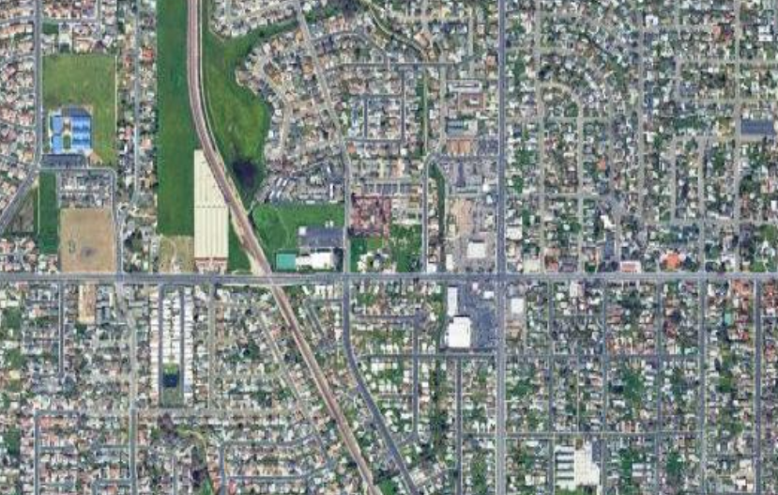
Поділ постраждалої території на сектори з використанням планів вулиць
і міських кварталів
A
C
B
D

Slide 7
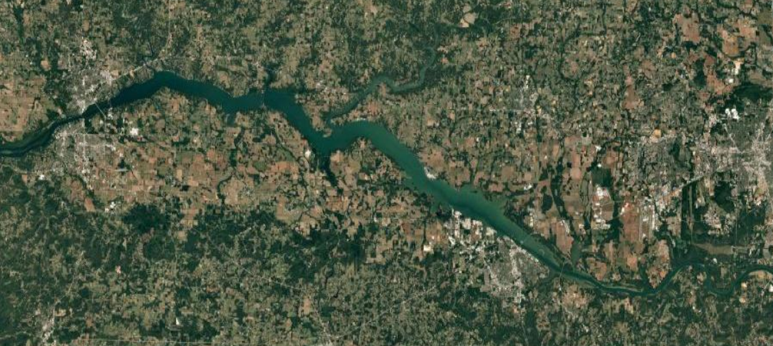
Поділ постраждалої території на сектори за допомогою помітних ознак
Сектор А - на північ від річки
A
B
Сектор В - на південь від річки

Slide 8
Робоча точка (Worksite) та її визначення
Для забезпечення ефективної координації важливо, однозначно, ідентифікувати кожне
місце, де проводяться значні USAR операції. Кожне з таких місць буде відоме як робоча
точка (Worksite).
Робоча точка може означати багато речей, проте її найпростіше визначення – це «будь
яке місце, де проводяться значні USAR операції». Зазвичай пошуково-рятувальні
операції проводяться лише тоді, коли існує потенційна можливість порятунку живих
постраждалих. При цьому, щоб уникнути призначення команд на робочі точки, де
уже є лише підтвердження і загиблі, таким робочим точкам можуть бути присвоєні
ідентифікаційний номер для цілей документування. Робоча точка зазвичай являє собою
одну будівлю, де працює одна USAR команда чи група через потенційну можливість
порятунку живого постраждалого. Але робоча точка може бути і набагато більшою або
значно меншою. Велика будівля чи комплекс будівель, наприклад, лікарня, може бути
ідентифікована як одна робоча точка. Водночас, місце, де проводиться порятунок лише
одного постраждалого на території лише у кілька квадратних метрів, теж буде визначене як
робоча точка.

Slide 9
Ідентифікація Робочої точки (Worksite)
Коли вирішено, що на робочій точці необхідне проведення USAR операцій, зазвичай, робіт
з порятунку, їй необхідно надати власну ідентифікацію (ID робочої точки). ID робочої точки
додається до вже існуючої назви вулиці та номера будівлі. Це може бути зроблене під час
проведення оцінки сектору ( рівень робіт ASR 2). Проте робочі точки також можуть бути визначені
LEMA. У будь-якому випадку кожній робочій точці слід присвоїти власний ID з використанням
такого протоколу:
Перша частина – це літера Сектору, яка присвоєна території, на якій знаходиться робоча
точка, наприклад, А.
Друга частина – коли робоча точка ідентифікується, їй послідовно присвоюється номер,
наприклад, 1, 2, 3 тощо.
Літера сектору та присвоєний номер утворюють унікальний ID робочої точки, наприклад,
А-1, А-2, А-3 тощо. Якщо в одному секторі працює більше ніж одна команда, тоді UCC надає
командам інструкції щодо того, які цифри слід використовувати, наприклад, Команда 1
використовує номера від 1 до 20, Команда 2 – від 21 до 40 тощо.

Slide 10
Ідентифікація Робочої точки (Worksite)
Якщо LEMA використовує інший код для ідентифікації секторів, наприклад, цифри,
тоді їх слід використовувати як першу частину для ідентифікації робочих точок, наприклад,
1-1, а не А-1. У будь-якому випадку код сектору повинен відділятися від номеру робочої
точки дефісом, щоб запобігти можливій плутанині.
Примітка: Якщо секторизація не була завершена, рекомендується використовувати
прості числа; ці числа згодом можна інтегрувати у повну систему ID робочих точок після її
створення. Для цього, потрібен контроль за використанням цифр, наприклад надавати
пошуковим командам дозвіл на використання певної групи чисел – від 1 до 19, від 20 до
39, від 40 до 59 і так далі.

Slide 11
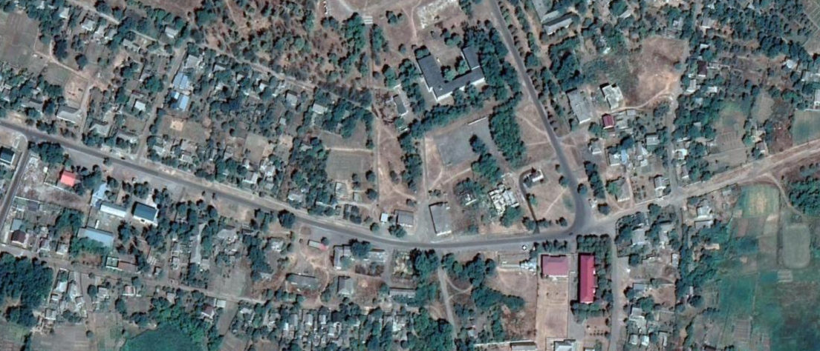
Секторизація зони проведення пошуково-рятувальних робіт шляхом присвоєння літери кожній зоні
A
C
B
Варіант

Slide 12
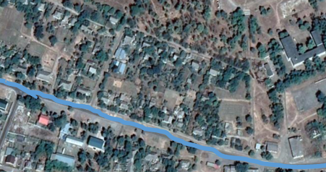
Секторизація зони проведення пошуково-рятувальних робіт шляхом присвоєння літери кожній зоні
По мірі виявлення потенційних робочих точок вони нумеруються та додаються до
літери сектора, щоб створити унікальний ідентифікатор (ID) для кожної робочої точки
А-1
А-2
A
А-3
А-4
Варіант

Slide 13
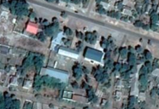
Робочі точки в межах великих робочих точок
Цілком ймовірно, що відносно великі робочі точки, наприклад, такі як лікарня, яка
спочатку була ідентифікована як одна робоча точка, наприклад В-2, може в кінцевому
результаті складатися з більшої кількості
робочих точок з порятунку у зовсім
різних місцях.
З метою координації корисно
ідентифікувати кожну з них окремо.
Для цього необхідно до початкового
В-2b
В-2а
В-2c
загального ID робочої точки додавати
букву-суфікс, наприклад, В-2а, В-2b, B-2c
та інше, щоб присвоїти унікальну «адресу»
В-2
кожній робочій точці (Worksite).
Варіант

Slide 14
Робочі точки в межах великих робочих точок
Спочатку вся робоча точка була ідентифікована як робоча точка (B-2) з потенційним
порятунком живих постраждалих, але коли команди провели детальний пошук, вони
виявили три окремі зони порятунку в різних місцях. З метою координації, наприклад,
точне місце розташування, логістична підтримка, звітування тощо, необхідно, щоб кожна
робоча точка мала свою «адресу».
Примітка: Міжнародні USAR команди
розгортаються для підтримки LEMA.
будь-який існуючий механізм, що
використовується, буде адаптований
В-2b
В-2а
міжнародними командами для посилення
В-2c
національних ресурсів, які вже задіяні
для проведення рятувальних робіт.
В-2
Варіант

Slide 15


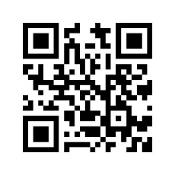
ДЯКУЮ ЗА УВАГУ
вул. Вишгородська, 150,
м. Київ, 04114, Україна


+380 44 22 33 966 (24/7)
@ mrcshr@dsns.gov.ua

